Slide 1
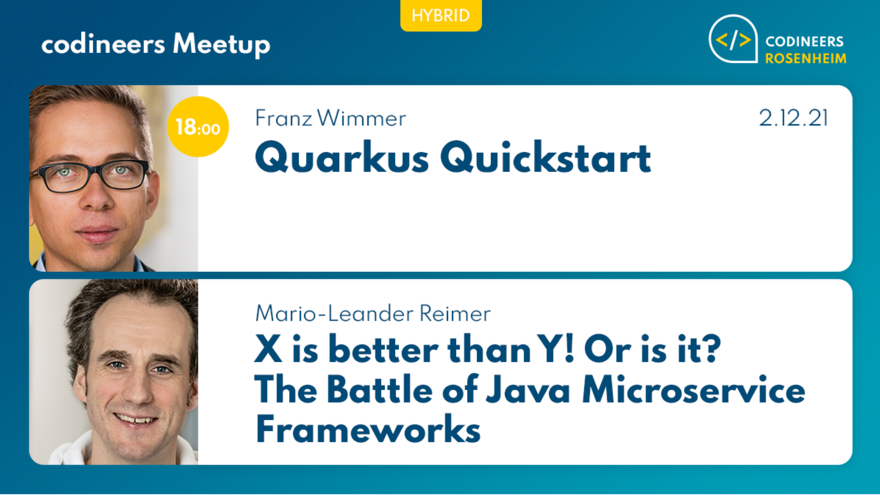

Slide 2
Cluster-Orchestrierung
Franz Wimmer
franz.wimmer@qaware.de

Slide 3
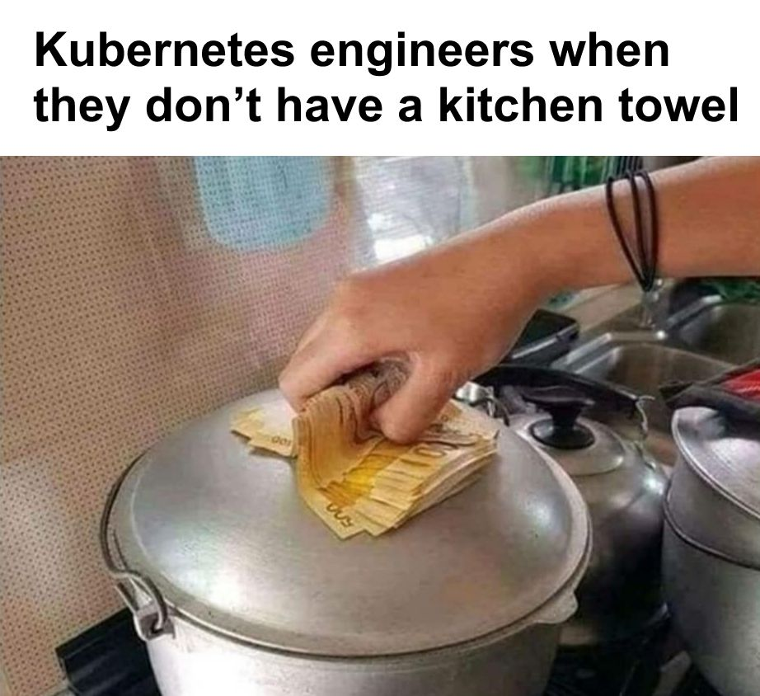

Slide 4
Das Big Picture: Wir sind nun auf Applikationsebene.
Applikationen
„3 x NGINX + vorgelagerter HAproxy - ausfallsicher“
Cluster Orchestration
Jobs
„3 Instanzen eines NGINX Containers“
Cluster Scheduling
Ressourcen
Infrastructure-as-a-Service
Ressourcen
Virtualisierung
<Foliennummer>
Notes:
ausfallsicher, self healing
Eigenständig, möglichst wenig menschliche Interaktion oder menschliche Entscheidungen
48

Slide 5

Cluster-Orchestrierung: Beispiel
Interessiert Dev
Anwendungen
Betriebssystem
Dependencies
Frontend
Service
Backend
Service
Database
Cluster Orchestrator
Deployment
Networking (Loadbalancing, Service Discovery, …)
Scaling
„Insight“ (Logging, Analytics, Rescheduling, Failure Recovery, …)
Interessiert (Dev)Ops
<Foliennummer>

Slide 6
Cluster-Orchestrierung
Blaupause der Anwendung, die den gewünschten Betriebszustand der Anwendung beschreibt: Betriebskomponenten (Container), deren Betriebsanforderungen sowie die angebotenen und benötigten Schnittstellen.
Eine Anwendung, die in mehrere Betriebskomponenten (Container) aufgeteilt ist, auf mehreren Knoten laufen lassen.
Führt Abstraktionen zur Ausführung von Anwendungen mit ihren Services in einem großen Cluster ein.
Orchestrierung ist keine statische, einmalige Aktivität wie die Provisionierung, sondern eine dynamische, kontinuierliche Aktivität.
Orchestrierung hat den Anspruch, alle Standard-Betriebsprozeduren einer Anwendung zu automatisieren.
Cluster-Orchestrierer
Steuerungsaktivitäten im Cluster:
Start von Containern auf Knoten (➔ Scheduler)
Verknüpfung von Containern
…
<Foliennummer>
Notes:
Ein Schritt mehr als das reine Scheduling: führt nicht nur Jobs aus (unter Beachtung von Ressourcen), sondern baut alles so zusammen, dass die benötigten Schnittstellen da sind, Betriebskomponenten da sind etc.
48

Slide 7

Ein Cluster-Orchestrierer bietet eine Schnittstelle zwischen Betrieb und Entwicklung für ein Cluster an.
Entwicklung
Betrieb
DevOps Schnittstelle
Applikation
deploy()
rollback()
configure()
scale()
6

Slide 8
Blaupause einer Anwendung (vereinfacht)
HTTP 80
Ausfallsicherheit / Replikation
Application
HAproxy
HAproxy (standby)
Services
bieten an
Container
Skalierung
benötigen
NGINX
NGINX
Storage
Network
Stateful
MySQL
Metamodell
Modell
6
Notes:
HAproxy ist ein high performance TCP/http Load Balancer
48

Slide 9
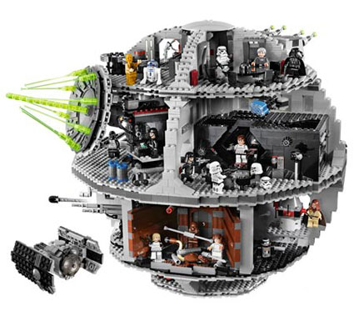
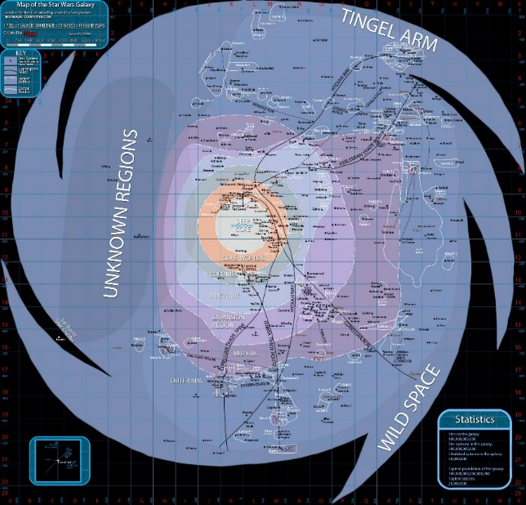

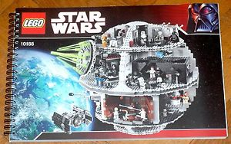
Analogie 1: Lego Star Wars
Cluster-Orchestrierer
Cluster-Scheduler
Services (angeboten)
Container
Quelle: Lego
Services (benötigt)
Quelle: Lego
Quelle: wikipedia.de
Blaupause
6
Notes:
Legostein ist die atomare Einheit in einem Baukasten
Baukasten enthält eine Anleitung, durch die das Legomodell gebaut werden kann
Galaxien-Karte gibt an, wo der Todesstern eingesetzt werden kann
48

Slide 10
Analogie 1: Applikationsserver
Anwendungspakete
Container
Blaupause
Deployment Deskriptoren
Applikationsserver
Cluster-Orchestrierer
Betriebssystem
Cluster-Scheduler
Lokale Ressourcen
Cloud-Ressourcen
6

Slide 11
Analogie 2: Betriebssystem
MySQL
Apache
…
MySQL
Apache
…
systemd
Cluster-Orchestrierer
Linux
Cluster-Scheduler
6
Notes:
systemd ist ein Hintergrundprogramm (Daemon) für Linux-Systeme, das als init-Prozess als erster Prozess (Prozess-ID 1) zum Starten, Überwachen und Beenden weiterer Prozesse dient.
Der Name entspricht mit dem abschließenden „d“ dem für Daemons üblichen Namensschema: systemd ist der Daemon, der das System startet und betreut.
48

Slide 12

Ein Cluster-Orchestrierer automatisiert vielerlei Betriebsaufgaben für Anwendung auf einem Cluster.
Scheduling von Containern mit applikationsspezifischen Constraints (z.B. Deployment- und Start-Reihenfolgen, Gruppierung, …)
Aufbau von notwendigen Netzwerk-Verbindungen zwischen Containern.
Bereitstellung von persistenten Speichern für zustandsbehaftete Container.
(Auto-)Skalierung von Containern.
Re-Scheduling von Containern im Fehlerfall (Auto-Healing) oder zur Performance-Optimierung.
Container-Logistik: Verwaltung und Bereitstellung von Containern.
Package-Management: Verwaltung und Bereitstellung von Applikationen.
Bereitstellung von Administrationsschnittstellen (Remote-API, Kommandozeile).
Management von Services: Service Discovery, Naming, Load Balancing.
Automatismen für Rollout-Workflows wie z.B. Canary Rollout.
Monitoring und Diagnose von Containern und Services.
6
Notes:
Scheduling oft über einen Scheduler, der Teil vom Orchestrierer ist -> sehen wir bei Kubernetes auch
-> hier viel mehr als reines Scheduling
Hier: services != microservices
48

Slide 13
1-Level- vs. 2-Level-Orchestrierung
Blaupause
Applikations-Blaupause
Container
Blaupause
Container
Container-Blaupause
Container-Blaupause
Container
Container
Blaupause
Container
Container-Blaupause
Container
1-Level-Orchestrierung (Container-Graph)
2-Level-Orchestrierung (Container-Repository mit zentraler Bauanleitung)
12
Notes:
Beispiel für Level 1: JUJU. Graph wird über UI angelegt oder per CLI: juju deploy haproxy, juju add-relation ha-proxy backend, …
Level 2: z.B. Docker Compose, Infrastructure DSL zur Orchestrierung - Level über Pods wie Compose etc.
48

Slide 14
1-Level- vs. 2-Level-Orchestrierung
https://docs.docker.com/compose/compose-file
Docker Compose
weba:
image: qaware/nginx
expose:
- 80
webb:
image: qaware/nginx
expose:
- 80
haproxy:
image: qaware/haproxy
links:
- weba
- webb
ports:
- „80:80“
expose:
- 80
FROM ubuntu
ENTRYPOINT nginx
EXPOSE 80
Plain Docker
FROM ubuntu
ENTRYPOINT nginx
EXPOSE 80
docker run -d --link nginx:nginx
FROM ubuntu
ENTRYPOINT haproxy
EXPOSE 80
1-Level-Orchestrierung (Container-Graph)
2-Level-Orchestrierung (Container-Repository mit zentraler Bauanleitung)
12
Notes:
Anderes Beispiel für 1-Level: Juju (https://jaas.ai/how-it-works)
Hier im 1-Level: --link für Relation. Achtung: das ist ein Legacy Feature von Docker! Mit links muss man keine Ports global exponieren, sondern hat einen Tunnel via Docker zwischen den beiden Containern
48

Slide 15
Cluster-Orchestrierer
Kubernetes [ / OpenShift ]
Apache Marathon & Chronos
Docker Compose & Swarm
12
Notes:
Chronos is a framework for Mesos that was originally developed by Airbnb as a replacement for cron. As such, it is a fully-featured, distributed, and fault-tolerant scheduler for Mesos, which eases the orchestration of jobs, which are collections of tasks. It includes an API that allows for scripting of scheduling jobs, and a web UI for ease of use.
In Mesosphere, Chronos compliments Marathon as it provides another way to run applications, according to a schedule or other conditions, such as the completion of another job. It is also capable of scheduling jobs on multiple Mesos slave nodes, and provides statistics about job failures and successes.
48

Slide 16
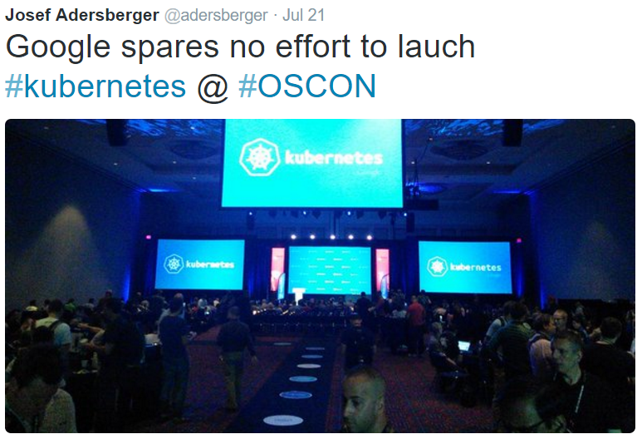
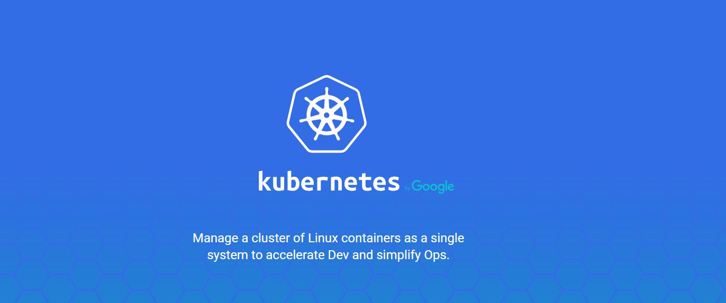
Kubernetes
2015
http://kubernetes.io
12
Notes:
~14.30
48

Slide 17
Kubernetes
Cluster-Orchestrierer auf Basis von Docker-Containern, der eine Reihe an Kern-Abstraktionen für den Betrieb von Anwendungen in einem großen Cluster einführt. Die Blaupause wird über YAML-Dateien definiert.
Open-Source-Projekt, das von Google initiiert wurde. Google will damit die jahrelange Erfahrung im Betrieb großer Cluster der Öffentlichkeit zugänglich machen und damit auch Synergien mit dem eigenen Cloud-Geschäft heben.
Seit Juli 2015 in der Version 1.0 verfügbar und damit produktionsreif. Skaliert aktuell nachweislich auf 1000 Nodes großen Clustern.
Bei vielen Firmen im Einsatz wie z.B. Google im Rahmen der Google Container Engine, Wikipedia, ebay. Beiträge an der Codebasis aus vielen Firmen neben Google – u.A. Mesosphere, Microsoft, Pivotal, RedHat.
Setzt den Standard im Bereich Cluster-Orchestrierung. Dafür wurde auch eigens die Cloud Native Computing Foundation gegründet (https://cncf.io).
12
Notes:
https://www.youtube.com/watch?v=8C_SCDbUJTg
48

Slide 18
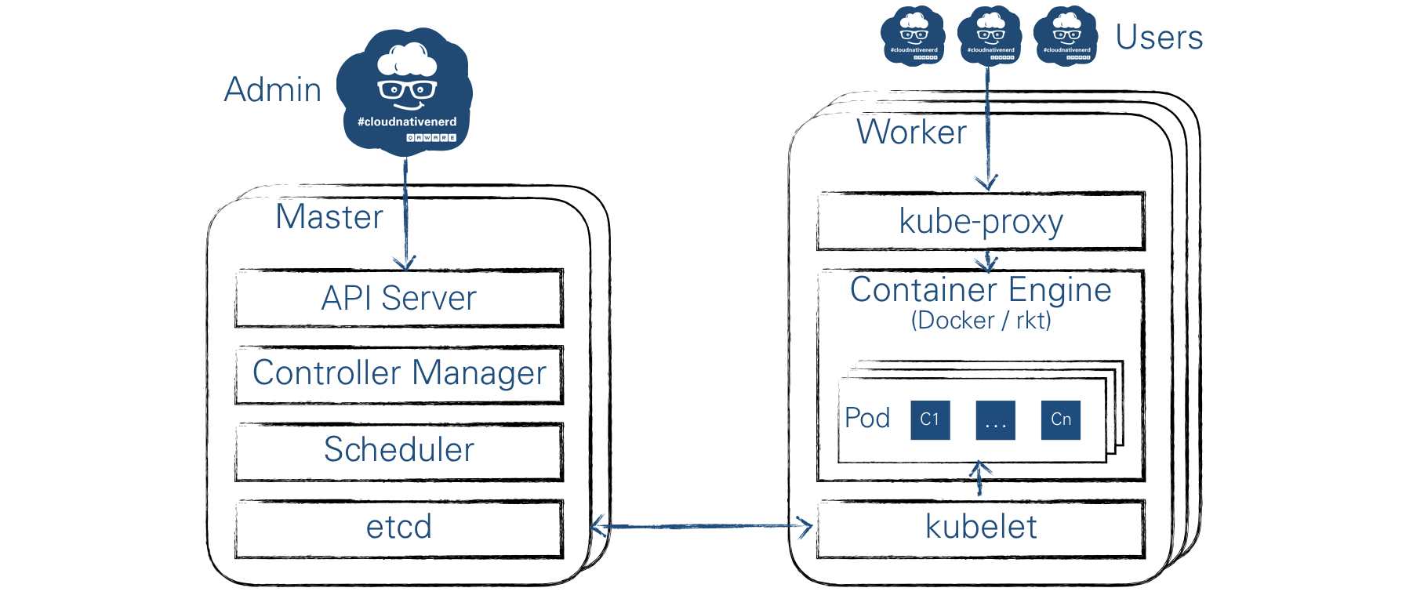
Architektur von Kubernetes.
12
Notes:
Kubernetes: Hostet Applications ins Form von Containern.
Erlaubt einfaches Deployment, Skalierung, Ausfallsicherheit, …
Die Worker Nodes übernehmen die eigentliche Arbeit und hosten die Container
Die Master Nodes übernehmen die Planung, Scheduling, Übersicht, Überwachung, Management, …
Etcd ist ein Key-Value Store, hochverfügbar, und hält die Infos vor, welcher Container wo läuft etc.
https://www.youtube.com/watch?v=8C_SCDbUJTg
48

Slide 19
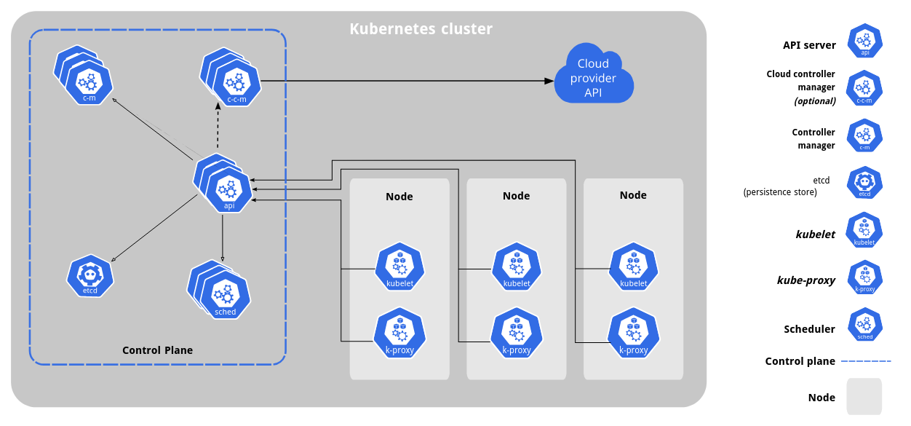
Architektur von Kubernetes
12

Slide 20
Pods & Deployments
Notes:
48

Slide 21
Wichtige Kubernetes-Konzepte
Der Grundbaustein ist eure Anwendung.
App
QAware | 12
Notes:
48

Slide 22

Wichtige Kubernetes-Konzepte
Der Grundbaustein ist eure Anwendung.
Die Anwendung steckt in einem Container (siehe Vorlesung “Virtualisierung”). Container öffnen Ports nach außen.
Port
Container
App
QAware | 12
Notes:
48

Slide 23
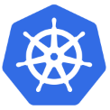
Wichtige Kubernetes-Konzepte
Der Grundbaustein ist eure Anwendung.
Die Anwendung steckt in einem Container (siehe Vorlesung “Virtualisierung”). Container öffnen Ports nach außen.
Container werden in Kubernetes zu Pods zusammengefasst. Pods haben nach außen hin eine IP-Adresse.
IP
Pod
Port
Container
App
QAware | 12
Notes:
48

Slide 24
Wichtige Kubernetes-Konzepte
In einem Pod können auch mehrere Container laufen.
IP
Pod
Port
Port
Container
Container
App
App
QAware | 12
Notes:
48

Slide 25
Wichtige Kubernetes-Konzepte
Deployment
Wie die Pods für die Anwendung aussehen sollen, wird in einem Deployment definiert.
Selektor
IP
Pod
Port
Container
App
QAware | 12
Notes:
48

Slide 26
Wichtige Kubernetes-Konzepte
Deployment
Wie die Pods für die Anwendung aussehen sollen, wird in einem Deployment definiert.
Selektor
IP
IP
Pod
Pod
Port
Port
Container
Container
App
App
QAware | 12
Notes:
48

Slide 27
Deployment: Definition
apiVersion: apps/v1
kind: Deployment
metadata:
name: hello-service
spec:
replicas: 3
template:
metadata:
labels:
app: helloservice
spec:
containers:
- name: hello-service
image: "hitchhikersguide/zwitscher-service:1.0.1"
ports:
- containerPort: 8080
env:
- name:
value: zwitscher-consul
12
Notes:
Werden über kubectl eingespielt
- 3 Replicas vom Zwitscher Service (hier im Sinne von Microservice)
Erreichbar über definierte Ports
Zusätzlich wird einen Umgebunsvariable gesetzt
48

Slide 28

Big Picture: Hello-Service
helloservice-deployment
Deployment
Selektor
app=helloservice
helloservice-deployment-7ffc64d9d9-m225z
172.17.0.2
IP
Pod
helloservice-container
8000
Port
Container
App
hello-service
QAware | 12
Notes:
48

Slide 29
Probes & Resources
Notes:
48

Slide 30
Resource Constraints
resources:
# Define resources to help K8S scheduler
# CPU is specified in units of cores
# Memory is specified in units of bytes
# required resources for a Pod to be started
requests:
memory: "128M"
cpu: “0.25"
# the Pod will be restarted if limits are exceeded
limits:
memory: "192M"
cpu: “0.5"
12
Notes:
-> was ist mit 1 CPU gemeint?
-> siehe nächste Folie
48

Slide 31
Liveness und Readiness Probes
# container will receive requests if probe succeeds
readinessProbe:
httpGet:
path: /admin/info
port: 8080
initialDelaySeconds: 30
timeoutSeconds: 5
# container will be killed if probe fails
livenessProbe:
httpGet:
path: /admin/health
port: 8080
initialDelaySeconds: 90
timeoutSeconds: 10
12
Notes:
Was sind sinnvolle Beispiele?
Readiness:
public API der Anwendung ist erreichbar, nicht public API des Containers
Z.B. index.html ist aufrufbar
Liveness:
Health Checks mit definierten Health Endpoints, z.B. Storage erreichbar, Backend erreichbar, etc.
Alles, was sich vermutlich durch einen Neustart beheben lässt
48

Slide 32
Services
Notes:
48

Slide 33
Wichtige Kubernetes Konzepte
Deployment
Pods bekommen einen zufälligen Hostnamen. Wie kann ich den jetzt im Cluster aufrufen?
Selektor
IP
Pod
Port
Container
App
QAware | 12
Notes:
48

Slide 34
Wichtige Kubernetes Konzepte
DNS-Name
Deployment
Service
Pods bekommen einen zufälligen Hostnamen. Wie kann ich den jetzt im Cluster aufrufen?
Ein Service vergibt einen DNS-Namen für ein Set von Pods.
Selektor
Selektor
IP
Pod
Port
Container
App
QAware | 12
Notes:
48

Slide 35
Service: Definition
apiVersion: v1
kind: Service
metadata:
name: hello-service
labels:
app: helloservice
spec:
# use NodePort here to be able to access the port on each node
# use LoadBalancer for external load-balanced IP if supported
type: NodePort
ports:
- port: 8080
selector:
app: helloservice
12
Notes:
Reminder: Service ist unabhängig vom Deployment und hat eigenen Livecycle
- Alle Pods mit Label zwitscher=service werden unter port 8080 erreicht
48

Slide 36
Big Picture: Hello-Service
helloservice-service
DNS-Name
helloservice-deployment
helloservice-service
Deployment
Service
Selektor
app=helloservice
Selektor
app=helloservice
helloservice-deployment-7ffc64d9d9-m225z
172.17.0.2
IP
Pod
helloservice-container
8000
Port
Container
App
hello-service
QAware | 12
Notes:
48

Slide 37
Config Maps
Notes:
48

Slide 38
Wichtige Kubernetes Konzepte
DNS-Name
Deployment
Service
Selektor
Selektor
IP
Pod
Port
Container
App
QAware | 12
Notes:
48

Slide 39
Wichtige Kubernetes Konzepte
DNS-Name
Deployment
Service
Config Map
Selektor
Selektor
IP
Pod
Port
Environment
Container
App
QAware | 12
Notes:
48

Slide 40
Konfiguration: Config Maps (1)
apiVersion: v1
kind: ConfigMap
metadata:
name: game-demo
data:
# property-like keys; each key maps to a simple value
player_initial_lives: "3"
ui_properties_file_name: "user-interface.properties"
12
Notes:
Neben Config Maps gibt es auch noch Secrets.
48

Slide 41
Konfiguration: Config Maps (2)
apiVersion: v1
kind: Pod
metadata:
name: configmap-demo-pod
spec:
containers:
- name: demo
image: alpine
command: ["sleep", "3600"]
env:
# Define the environment variable
- name: PLAYER_INITIAL_LIVES # Notice that the case is different here
# from the key name in the ConfigMap.
valueFrom:
configMapKeyRef:
name: game-demo # The ConfigMap this value comes from.
key: player_initial_lives # The key to fetch.
- name: UI_PROPERTIES_FILE_NAME
valueFrom:
configMapKeyRef:
name: game-demo
key: ui_properties_file_name
12

Slide 42
Big Picture: Hello-Service
helloservice-service
DNS-Name
helloservice-deployment
helloservice-service
Deployment
Service
Config Map
helloservice-config
Selektor
app=helloservice
Selektor
app=helloservice
helloservice-deployment-7ffc64d9d9-m225z
172.17.0.2
IP
Pod
helloservice-container
8000
GREETING=Howdy
Port
Environment
Container
App
hello-service
QAware | 12
Notes:
48

Slide 43
Aufgaben der Kubernetes-Bausteine.
API Server: Stellt die REST API von Kubernetes zur Verfügung (Admin-Schnittstelle)
Controller Manager: Verwaltet die Replica Sets / Replication Controller (stellt Anzahl Instanzen sicher) und Node Controller (prüfen Maschine & Pods)
Scheduler: Cluster-Scheduler.
etcd: Stellt einen zentralen Konfigurationsspeicher zur Verfügung.
Kubelet: Führt Pods aus.
Container Engine: Betriebssystem-Virtualisierung.
kube-proxy: Stellt einen Service nach Außen zur Verfügung.
Services
Replica Set
Deployments
Pods
12
Notes:
Deployment: higher level als replica set (kann nur anzahl replicas), deployment macht zusätzlich auch updates etc.
Api server: stellt kubernetes api zur verfügung
Etcd: hochverfügbarer key value store. Speichert z.B., welcher Container wo läuft
Scheduler: kube scheduler
Controller Manager: Node Controller für onboarding neuer Nodes im Cluster, Replication Controller für die gewünschte Anzahl Container
Container runtime engine ist z.B. Docker. Ist auf allen Worker und Master Nodes installiert
Kubelet: Agent auf jedem Node. Hört auf den Master, berichtet über den Status auf den Worker Nodes
48

Slide 44
Neben einem Cluster-Scheduler setzt Kubernetes auch noch auf Netzwerk- und Storage-Virtualisierungen auf.
Netzwerk-Virtualisierung (Overlay Network)
OpenVSwitch
Flannel
Weave
Calico
https://kubernetes.io/docs/concepts/cluster-administration/networking/
Storage-Virtualisierung (Persistent Volume), insbesondere zur Behandlung von zustandsbehafteten Containern.
GCE / AWS Block Store
NFS
iSCSI
Ceph
GlusterFS
Persistent Volumens Implementations
Kubernetes
Cluster Scheduler
Overlay Network
Persistent Volume
Rechner
Netzwerk
Speicher
43
Notes:
Kubernetes unterstützt verschiedene Tools/Anbieter für Netzwerk und Storage Virtualisierung
http://kubernetes.io/v1.1/docs/user-guide/persistent-volumes.
A PersistentVolume (PV) is a piece of storage in the cluster that has been manually provisioned by an administrator, or dynamically provisioned by Kubernetes using a StorageClass. A PersistentVolumeClaim (PVC) is a request for storage by a user that can be fulfilled by a PV. PersistentVolumes and PersistentVolumeClaims are independent from Pod lifecycles and preserve data through restarting, rescheduling, and even deleting Pods.html
48

Slide 45
Die Kern-Abstraktionen von Kubernetes.
DNS-Name
Service: Endpunkt unter einem definierten DNS-Namen, der Aufrufe an die Pods im Hintergrund verteilt (Load Balancing, Failover). Die für einen Service relevanten Pods werden über ihre Labels selektiert, z.B.: role = apache, env != test, tier in (web, app)
Service
Selector
Pod: Gruppe an Containern, die auf dem selben Knoten laufen und sich eine Netzwerk-Schnittstelle inklusive einer dedizierten IP, persistente Volumes und Umgebungsvariablen teilen. Ein Pod ist die atomare Scheduling-Einheit in K8s. Ein Pod kann über sog. Labels markiert werden, das sind frei definierbare Schlüssel-Wert-Paare.
Port
Port
Port
Deployment
IP
Pod
Label: <K,V>
Container
Replication Controller
Replication Controller: stellen sicher, dass eine spezifizierte Anzahl an Instanzen pro Pod ständig läuft. Ist für Reaktionen im Fehlerfall (Re-Scheduling), Skalierung und Rollouts (Canary Rollouts, Rollout Tracks, ..) zuständig.
Selector
Container
Deployment: Klammer um einen gewünschten Zielzustand im Cluster in Form eines Pods mit dazugehörigem Replication Controller. Ein Deployment bezieht sich nicht auf Services, da diese in der K8s-Philosophie einen von Pods unabhängigen Lebenszyklus haben.
Volume
43
Notes:
Service: hier wieder ein anderer Begriff als letzte Woche bei Docker Swarm!
Pod: normalerweise ein Pod pro Anwendung. Aber kann zusätzlich Sidecar Container beinhalten
48

Slide 46
Weitere Konzepte von Kubernetes
Anwendungen:
StatefulSet: Wenn eine Anwendung doch einen Zustand braucht
Persistent Volumes: Zugriff auf persistenten Speicher
Global:
DaemonSet: Wenn ein Dienst auf jedem Node im Cluster laufen muss
Job: Wenn eine Aufgabe regelmäßig ausgeführt werden muss
Security:
Network Policies: Wer darf mit wem kommunizieren?
43

Slide 47
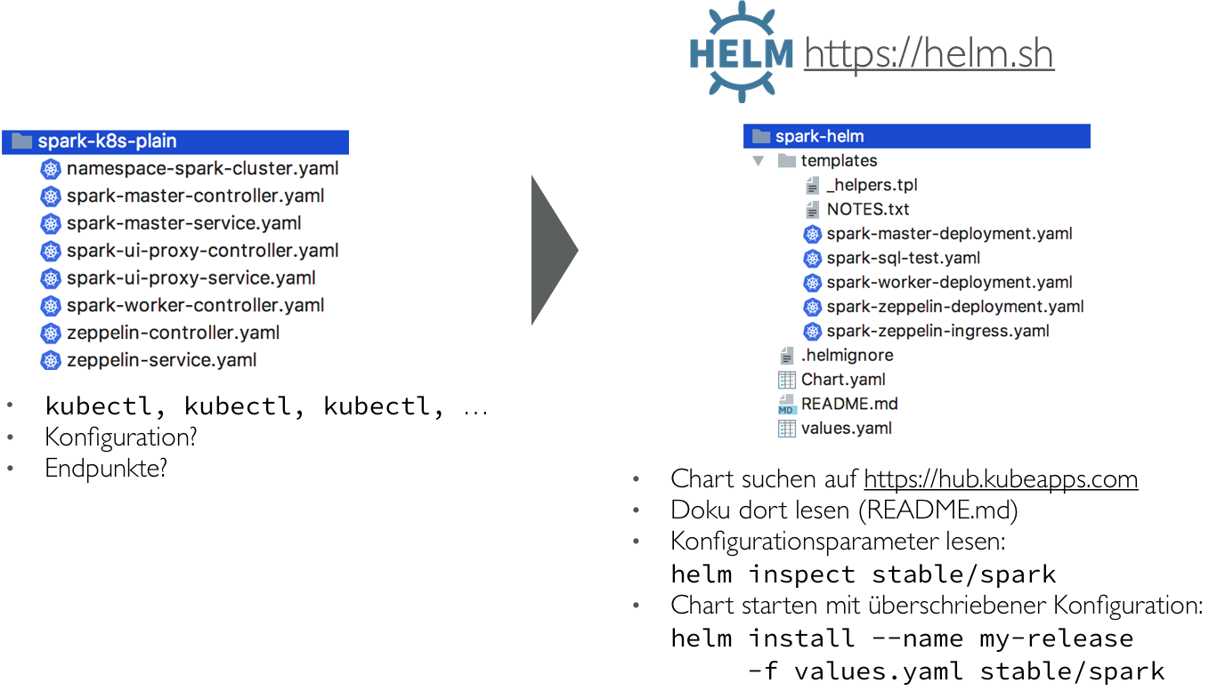
Helm: Verwaltung von Applikationspaketen für Kubernetes.
43
Notes:
Helm als Abstraktion
Ansonsten muss man alle files einzeln per cli (kubectl) / api anwenden. Das macht z.B. eine Build Pipeline
48

Slide 48
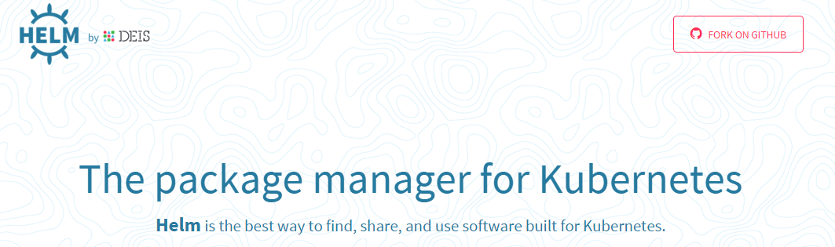
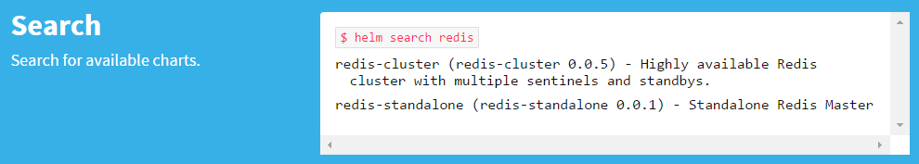
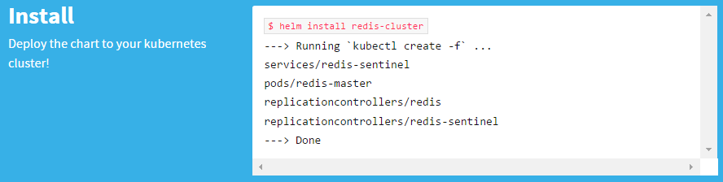
Helm: Verwaltung von Applikationspaketen für Kubernetes.
Quelle: https://github.com/helm/helm
48
Notes:
Sehr viele Charts sind open source und können einfach angewendet werden
Man kann Charts auch selbst schreiben
<Foliennummer>

Slide 49
Orchestrierungsmuster
48

Slide 50
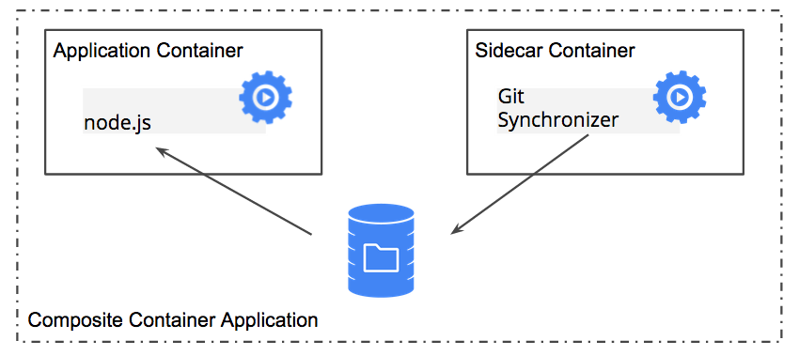
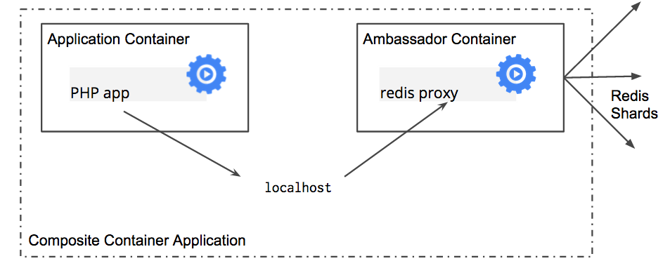
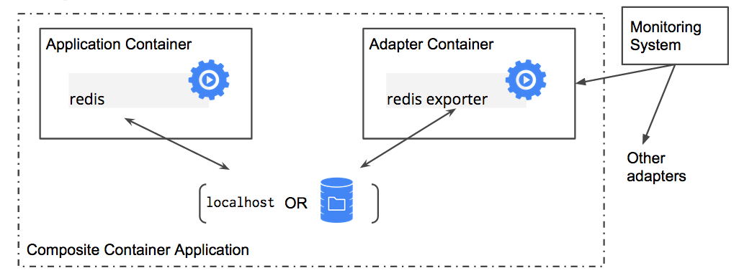
Orchestrierungsmuster – Separation of Concerns mit modularen Containern
Sidecar Container
Ambassador Container
Adapter Container
Quelle: http://blog.kubernetes.io/2015/06/the-distributed-system-toolkit-patterns.html
48
Notes:
Ziel: „Separation of Concerns“ in modularen Containern
Zusätzlich zu „gleichwertigen“ Containern kann man auch Sidecar, Ambassador, Adapter Container haben
Die Container mit querschnittlicher Funktionalität kann man einfach mehrfach nutzen, so wie Software-Bibliotheken
<Foliennummer>

Slide 51
Sidecar Containers
Sidecar containers extend and enhance the “main” container, they take existing containers and make them better. As an example, consider a container that runs the Nginx web server. Add a different container that syncs the file system with a git repository, share the file system between the containers and you have built Git push-to-deploy. But you’ve done it in a modular manner where the git synchronizer can be built by a different team, and can be reused across many different web servers (Apache, Python, Tomcat, etc). Because of this modularity, you only have to write and test your git synchronizer once and reuse it across numerous apps. And if someone else writes it, you don’t even need to do that.
Quelle: https://kubernetes.io/blog/2015/06/the-distributed-system-toolkit-patterns/
48
Notes:
Kennen Sie weitere Use Cases/Beispiele:
Audit Logging
Logshipper
<Foliennummer>

Slide 52
Ambassador containers
Ambassador containers proxy a local connection to the world. As an example, consider a Redis cluster with read-replicas and a single write master. You can create a Pod that groups your main application with a Redis ambassador container. The ambassador is a proxy is responsible for splitting reads and writes and sending them on to the appropriate servers. Because these two containers share a network namespace, they share an IP address and your application can open a connection on “localhost” and find the proxy without any service discovery. As far as your main application is concerned, it is simply connecting to a Redis server on localhost. This is powerful, not just because of separation of concerns and the fact that different teams can easily own the components, but also because in the development environment, you can simply skip the proxy and connect directly to a Redis server that is running on localhost.
Quelle: https://kubernetes.io/blog/2015/06/the-distributed-system-toolkit-patterns/
48
Notes:
<Foliennummer>

Slide 53
Adapter containers
Adapter containers standardize and normalize output. Consider the task of monitoring N different applications. Each application may be built with a different way of exporting monitoring data. (e.g. JMX, StatsD, application specific statistics) but every monitoring system expects a consistent and uniform data model for the monitoring data it collects. By using the adapter pattern of composite containers, you can transform the heterogeneous monitoring data from different systems into a single unified representation by creating Pods that groups the application containers with adapters that know how to do the transformation. Again because these Pods share namespaces and file systems, the coordination of these two containers is simple and straightforward.
Quelle: https://kubernetes.io/blog/2015/06/the-distributed-system-toolkit-patterns/
48
Notes:
Kennen Sie weitere Beispiele?
- Logging in einheitlichem Format
<Foliennummer>

